Slide 1


DĀRZKOPĪBAS NOZARES STRATĒĢIJAS 2026-2036 IZSTRĀDE

Slide 2

DĀRZKOPĪBAS NOZARES ATTĪSTĪBA . Strukturēta, interaktīva un dinamiska ieinteresēto pušu diskusija, kuros virzienos nozarei būtu vēlams attīstīties
Anketa iesaistīto pušu aptaujai. Aptauja. Rezultātu apkopošana un analīze.
Intervijas ar iesaistīto pušu pārstāvjiem, lai noskaidrotu viņu viedokli par vēlamo diskusijas struktūru un dažiem iespējamiem nozares attīstības scenārijiem
Fokusa grupas, lai precizētu aptaujas rezultātus un noformulētu dažus iespējamos nozares attīstības scenārijus
Balstoties uz anketu, interviju un fokusa grupu rezultātiem, 3 pasākumi – ieinteresēto pušu diskusijas – stratēģijas izstrādes darbnīcas.

Slide 3
Ar kādu iekšējo nozares problēmu saskaraties?
Kooperācijas trūkums , vēlme sadarboties, plašāks skatījums uz nozari kopumā
Nepietiekami nosegts glabāšanas un pārstrādes jautājums
Kā sabalansēt ienākumus ar izdevumiem un samaksām sezonas darbiniekiem
Dažādi uzskati par minimālo produkcijas kvalitāti
Savstarpējā konkurence un Latvijas tirgus neaizsargātība
Sezonalitāte, darbaspēka izmantošana
Jauni kaitēkļi un slimības, pret kuriem nav efektīvu AAL
Pieredzējušu un kompetentu konsultantu trūkums
Nespēja identificēt problēmas cēloņsakarības, bailes uzņemties riskus
Nepieciešamība izglītot patērētājus
Vāja paaudžu nomaiņa. Lauksaimniecības nozare jauniešu vidū nav populāra.
Grūtības sasniegt tādu produkcijas apjomu, lai pielietotu mehanizētu ražas novākšanu un sasniegtu eksporta apjomus

Slide 4
Kādi ārējie faktori nozarei traucē visvairāk?
Mazs tigus Latvijā
Birokrātija
Nevienlīdzīgs platībmaksājumu atbalsts starp ES valstīm
Nepietiekams valsts atbalsts attīstībai
Klimata izmaiņas
AAL šaurais reģistrs dārzkopības jomai
Nelojāla lielveikalu politika pret vietējiem ražotājiem
Imports no nezināmas izcelsmes valstīm
PVN likme
Darbaroku trūkums
Infrastruktūras un enerģijas izmaksas

Slide 5
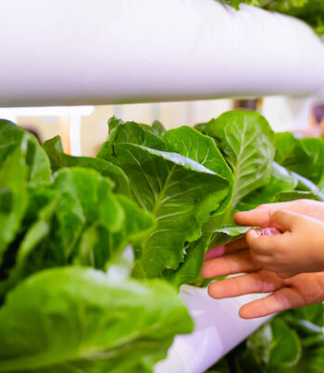
Vissvarīgākais jautājums, kas dārzkopības nozarei ir jārisina nākošajos 3-5 gados
Kooperācija un kritiskās masas ražošanā sasniegšana
Veicināt vietējo produktu patēriņu, popularitāti
Izlīdzināt platību maksājumus visām ES valstīm
Uzglabāšana, pārstrāde, inovatīvi produkti, eksports
Pielāgošanās klimatam
Darbaspēks
Iekšējā tirgus aizsardzība
Augsnes veselība
Modernās tehnoloģijas
AAL pieejamība
Jāveicina sadarbība starp zinātniekiem, uzņēmējiem, politiķiem
Jāveido spēcīgs konsultantu dienests
Samazināts PVN
Latvijas reģionu attīstības politika

Slide 6
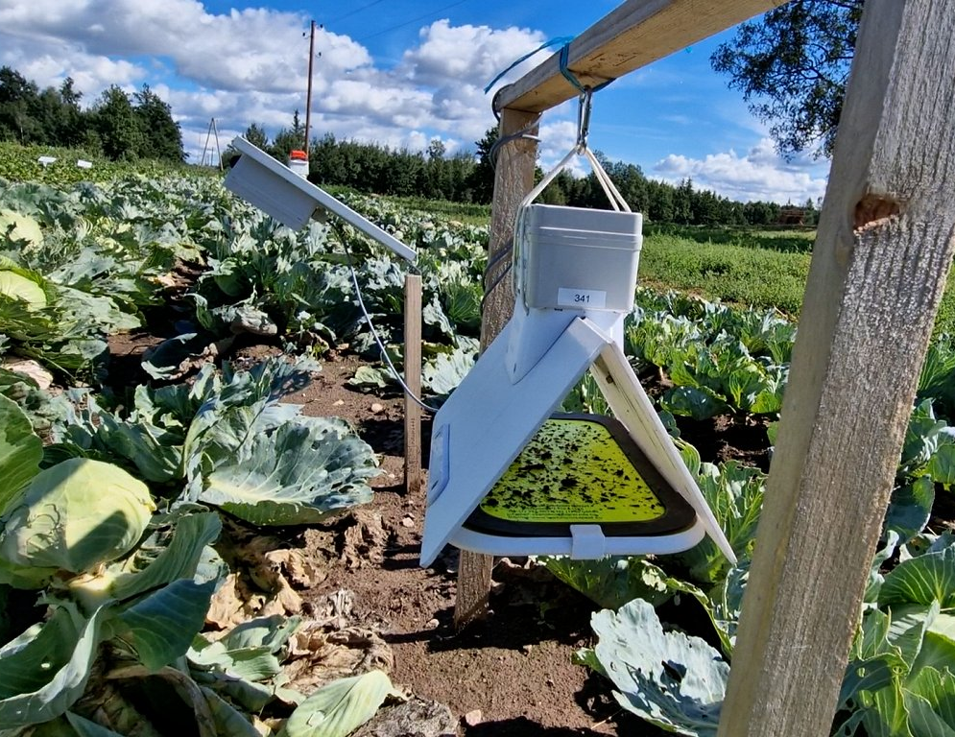
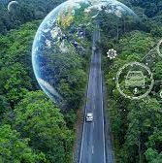

Optimālie scenāriji Dārzkopības nozares attīstībai
Tehnoloģiju un zināšanu integrācija, inovācijas
Sadarbība, vietējā un eksporta tirgu paplašināšana
Ienesīga ilgtspēja – veselība, drošība, daba

Slide 7
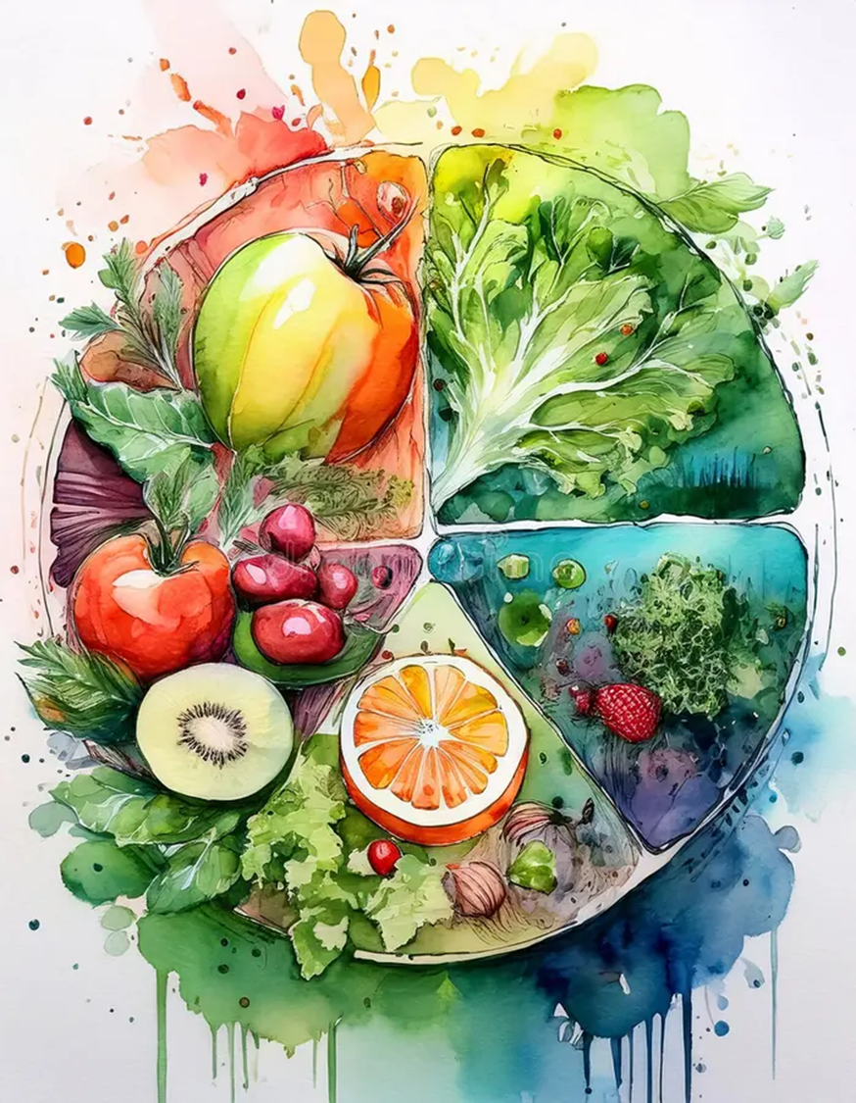
Mērķis Dārzkopības nozares stratēģijai
Attīstīt Latvijas dārzkopību par ilgtspējīgu, konkurētspējīgu un rentablu lauksaimniecības nozari, kas spēj nodrošināt vietējo un eksporta tirgu ar daudzveidīgiem, kvalitatīviem un drošiem produktiem visa gada garumā, veicinot vietējās produkcijas patēriņu, eksporta pieaugumu un jauno speciālistu iesaisti nozarē.

Slide 8
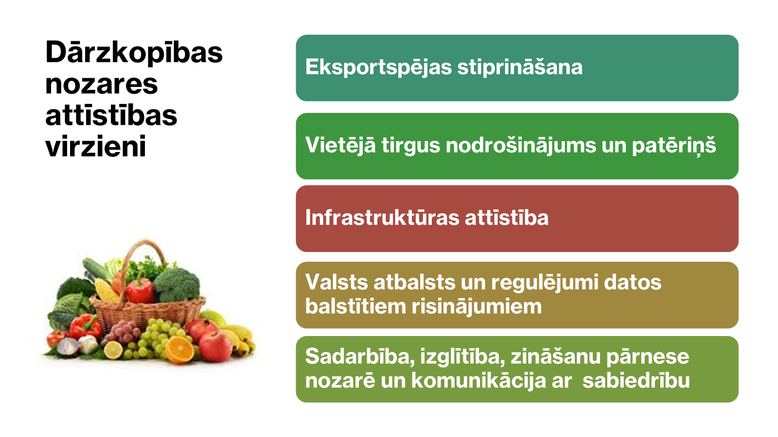

Slide 9

Redzējums: Palielināts nozares eksporta apjoms un iekļūšana jaunos tirgos ar augstas pievienotās vērtības produktiem.
Pasākumi:
Eksporta tirgus vēlmju, prasību, politikas un šķēršļu analīze,
Dalība starptautiskās izstādēs,
Eksportspējas stiprināšana (jāpalielina apjomi un pieejamība, zīmola attīstība), kooperācijas un loģistikas attīstīšana, mentoringa programmas,
AirBaltic, prāmju, vilcienu, autobusu reisos klientiem piedāvāt produktus.

Slide 10


Redzējums: Palielināts vietējo produktu patēriņš, nodrošinot stabilu noietu un augstu pircēju lojalitāti.
Pasākumi:
Pašizmaksas mazināšana ar modernizāciju un fokusētu atbalstu automatizācijai,
Lojalitātes veicināšana pret vietējo ražotāju – pircēju, pašvaldību, tirgotāju, valsts, uzsverot un radot priekšrocības,
Izteiksmīgāki marķējumi un «skaļāka» komunikācija.

Slide 11

Redzējums: Moderna, efektīva un ilgtspējīga infrastruktūra ražošanai, pārstrādei un loģistikai, pašizmaksas mazināšanai.
Pasākumi:
Atbalsta intensitātes palielinājums infrastruktūrai, tehnikai, aprīkojumam (visiem procesa posmiem no audzēšanas līdz glabāšanai, gan modernizēšanai, gan jaunām, zaļajai enerģijai)
Atbalsts viedajām tehnoloģijām, automatizācijai, kontrolētas vides audzēšanas sistēmām (siltumnīcas, daudzstāvu audzēšanas telpas)
Lielāks materiālais atbalsts kooperatīvu biedriem

Slide 12

Redzējums: Nodrošināta nozares konkurētspēja ar mērķētu, datiem pamatotu un ilgtspējīgu valsts atbalstu.
Pasākumi:
Izaugsmes kritērijs – jo lielāka izlaide uz ha, jo lielāks atbalsts %, subsīdijas dārzkopības nozarei ar lielāku atbalsta intensitāti,
Birokrātijas mazināšana, informācijas sinhronizācijas, apmaiņas un pieejamības uzlabošana, pārbaudes pēc būtības,
Atbalsts kooperācijām, t.s. starpnozaru,
Darba spēka pieejamība – birokrātijas mazināšana, pārkvalifikācija, mūžizglītība,
Nozarei svarīgi ilgtermiņa pētījumi, nodrošinot pētījumu pēctecību,
Importa kontroles pasākumi,
Reģionam kopīgs AAL reģistrs.

Slide 13

Redzējums: Komunikācija balstās mērķtiecīgā pieejā - skaidri definējot auditorijas, izmantojot atbilstošus kanālus un veidojot vienotu nozares tēlu. Nodrošināts profesionāls un motivēts darbaspēks, pieejami konsultanti un aktīva zinātnes–prakses sadarbība.
Pasākumi:
Kvalitatīvas un aktuālas apmācības un pieredzes apmaiņa Latvijā un starptautiski,
Informācijas, zināšanu un konsultāciju pieejamība,
Kopīgi, ilgtermiņa komunikācijas vēstījumi,
Mērķtiecīga dārzkopības popularizēšana digitālajā vidē.

Slide 14

SADARBOJOTIES MĒS IEGŪSTAM VAIRĀK

Slide 15


